Slide 1
Sistema de reservación de Pasaje Terrestre
Equipo:
Jose Alberto Herrera
Jord Castro Trigoso
Josue Pullo Valderrama
Jhordan Humberto Sanchez

Slide 2
1. Crear Historias de Usuario
- Historia de Usuarios
H1 | Como usuario no registrado, quiero poder buscar rutas de transporte terrestre disponibles, para seleccionar la mejor opción según mi horario y destino.
H2 | Como usuario registrado, quiero poder comprar un pasaje de autobús, para asegurar mi asiento y recibir confirmación de mi compra.
H3 | Como usuario registrado, quiero poder elegir mi asiento en el autobús, para asegurarme de viajar cómodamente.
H4 | Como administrador del sistema, quiero poder agregar nuevas rutas y horarios al sistema, para mantener la oferta actualizada para los usuarios.
- Criterios de Aceptación
C1 | - El sistema permite buscar rutas por origen y destino.
 | - El sistema muestra rutas disponibles por fecha.
 | - El sistema permite filtrar resultados por horario y tipo de transporte.
C2 | - El sistema permite a usuarios registrados seleccionar un viaje y pagar.
 | - El sistema procesa el pago y envía un recibo electrónico.
 | - El sistema confirma la reserva con detalles del viaje y número de asiento.
C3 | - El sistema muestra un mapa de asientos disponibles.
 | - El usuario selecciona un asiento y procede con la compra.
 | - El asiento seleccionado aparece en la confirmación de la reserva.
C4 | - El sistema permite al administrador gestionar rutas y horarios.
 | - Las rutas y horarios nuevos están disponibles para búsqueda de usuarios de inmediato.
 | - El sistema notifica al administrador si la operación fue exitosa.
1.1 Historias de Usuario
1.2 Criterios de Aceptación

Slide 3
2. Estimar Historias de Usuario
- Historia de Usuario Estimadas
H1 | 5 puntos de historia
H2 | 8 puntos de historia
H3 | 3 puntos de historia
2.1 Historias de Usuario Estimadas

Slide 4
3. Comprometer Historias de Usuario
Sprint 1 Compromiso
H1 | Buscar rutas de transporte terrestre disponibles.
H3 | Elegir asiento en el autobús.
H4 | Administrar rutas y horarios.
3.1 Historias de Usuario Comprometidas

Slide 5
3. Comprometer Historias de Usuario
HU | Tarea | Responsable | Estimación | Estado
H1 | Tarea 1: Configurar base de datos para rutas de transporte. | Jose | 4 horas | Revisión
 | Tarea 2: Desarrollar API para búsqueda de rutas. | Jord | 6 horas | Pendiente
 | Tarea 3: Implementar lógica de filtrado de horarios y tipo de transporte. | Jhordan | 3 horas | Pendiente
 | Tarea 4: Realizar pruebas unitarias y de integración. | Pull | 2 horas | Pendiente
H3 | Tarea 1: Diseñar mapa interactivo de asientos. | Jhordan | 4 horas | Pendiente
 | Tarea 2: Implementar lógica de selección de asientos. | Pull | 4 horas | Pendiente
 | Tarea 3: Desarrollar módulo de bloqueo de asientos seleccionados. | Jord | 5 horas | Pendiente
 | Tarea 4: Realizar pruebas de reserva y desbloqueo de asientos. | Jose | 3 horas | Pendiente
H4 | Tarea 1: Crear interfaz de administración de rutas. | Jord | 5 horas | Pendiente
 | Tarea 2: Implementar lógica CRUD para rutas y horarios. | Jhordan | 4 horas | Pendiente
 | Tarea 3: Configurar sistema de notificaciones para el administrador. | Pull | 3 horas | Pendiente
 | Tarea 4: Realizar pruebas de actualización y gestión de rutas. | Jose | 3 horas | Pendiente
3.2 Backlog del Sprint Actualizado

Slide 6
3. Comprometer Historias de Usuario
Tarea | Por Hacer | En Progreso | En Revisión
Tarea 1: Configurar base de datos para rutas de transporte. |  |  | x
Tarea 2: Desarrollar API para búsqueda de rutas. | x
Tarea 3: Implementar lógica de filtrado de horarios y tipo de transporte. | x
Tarea 4: Realizar pruebas unitarias y de integración. | x
Tarea 1: Diseñar mapa interactivo de asientos. | x
Tarea 2: Implementar lógica de selección de asientos. | x
Tarea 3: Desarrollar módulo de bloqueo de asientos seleccionados. | x
Tarea 4: Realizar pruebas de reserva y desbloqueo de asientos. | x
Tarea 1: Crear interfaz de administración de rutas. | x
Tarea 2: Implementar lógica CRUD para rutas y horarios. | x
Tarea 3: Configurar sistema de notificaciones para el administrador. | x
Tarea 4: Realizar pruebas de actualización y gestión de rutas. | x
3.3 Scrumboard

Slide 7
4. Identificar tareas
HU1: Como usuario no registrado, quiero poder buscar rutas de transporte terrestre disponibles. Tarea 1: Configurar base de datos para rutas de transporte. Responsable: Jose Estimación: 4 horas Estado: Revisión Tarea 2: Desarrollar API para búsqueda de rutas. Responsable: Jord Estimación: 6 horas Estado: Pendiente Tarea 3: Implementar lógica de filtrado de horarios y tipo de transporte. Responsable: Jhordan Estimación: 3 horas Estado: Pendiente Tarea 4: Realizar pruebas unitarias y de integración. Responsable: Pull Estimación: 2 horas Estado: Pendiente | HU2: Como usuario registrado, quiero poder comprar un pasaje de autobús. Tarea 1: Configurar sistema de pago electrónico. Responsable: Jose Estimación: 5 horas Estado: Pendiente Tarea 2: Desarrollar módulo de confirmación de compra. Responsable: Jord Estimación: 4 horas Estado: Pendiente Tarea 3: Implementar notificación automática de confirmación de compra. Responsable: Jhordan Estimación: 3 horas Estado: Pendiente Tarea 4: Realizar pruebas de usabilidad y seguridad en el sistema de pago. Responsable: Pull Estimación: 3 horas Estado: Pendiente
HU3: Como usuario registrado, quiero poder elegir mi asiento en el autobús. Tarea 1: Diseñar mapa interactivo de asientos. Responsable: Jhordan Estimación: 4 horas Estado: Pendiente Tarea 2: Implementar lógica de selección de asientos. Responsable: Pull Estimación: 4 horas Estado: Pendiente Tarea 3: Desarrollar módulo de bloqueo de asientos seleccionados. Responsable: Jord Estimación: 5 horas Estado: Pendiente Tarea 4: Realizar pruebas de reserva y desbloqueo de asientos. Responsable: Jose Estimación: 3 horas Estado: Pendiente | HU4: Como administrador del sistema, quiero poder agregar nuevas rutas y horarios. Tarea 1: Crear interfaz de administración de rutas. Responsable: Jord Estimación: 5 horas Estado: Pendiente Tarea 2: Implementar lógica CRUD para rutas y horarios. Responsable: Jhordan Estimación: 4 horas Estado: Pendiente Tarea 3: Configurar sistema de notificaciones para el administrador. Responsable: Pull Estimación: 3 horas Estado: Pendiente Tarea 4: Realizar pruebas de actualización y gestión de rutas. Responsable: Jose Estimación: 3 horas Estado: Pendiente
4.1. Lista de tareas estimadas

Slide 8
5. Estimar tareas
Lista de tareas actualizadas
HISTORIA | TAREA | DURACION | RESPONSABLE | ESTADO | FECHA DE INICIO | FECHA FINAL | NOTAS
H1 | Configurar base de datos para rutas de transporte | 4 horas | Jose | Revisión | 1/08/2024 | 1/08/2024
H1 | Desarrollar API para búsqueda de rutas | 6 horas | Jord | Pendiente | 2/08/2024 | 7/08/2024
H1 | Implementar lógica de filtrado de horarios y tipo de transporte | 3 horas | Jhordan | Pendiente | 8/08/2024 | 10/08/2024
H1 | Realizar pruebas unitarias y de integración | 2 horas | Pull | Pendiente | 11/08/2024 | 11/08/2024
H3 | Diseñar mapa interactivo de asientos | 4 horas | Jhordan | Pendiente | 1/08/2024 | 1/08/2024
H3 | Implementar lógica de selección de asientos | 4 horas | Pull | Pendiente | 2/08/2024 | 5/08/2024
H3 | Desarrollar módulo de bloqueo de asientos seleccionados | 5 horas | Jord | Pendiente | 6/08/2024 | 10/08/2024
H3 | Realizar pruebas de reserva y desbloqueo de asientos | 3 horas | Jose | Pendiente | 11/08/2024 | 11/08/2024
H4 | Crear interfaz de administración de rutas | 5 horas | Jord | Pendiente | 1/08/2024 | 5/08/2024
H4 | Implementar lógica CRUD para rutas y horarios | 4 horas | Jhordan | Pendiente | 6/08/2024 | 9/08/2024
H4 | Configurar sistema de notificaciones para el administrador | 3 horas | Pull | Pendiente | 10/08/2024 | 10/08/2024
H4 | Realizar pruebas de actualización y gestión de rutas | 3 horas | Jose | Pendiente | 11/08/2024 | 11/08/2024
HISTORIA | TAREA | DURACION | RESPONSABLE | ESTADO | FECHA DE INICIO | FECHA FINAL | NOTAS
H2 | Configurar sistema de pago electrónico | 5 horas | Jose | Pendiente | 1/08/2024 | 5/08/2024
H2 | Desarrollar módulo de confirmación de compra | 4 horas | Jord | Pendiente | 6/08/2024 | 9/08/2024
H2 | Implementar notificación automática de confirmación de compra | 3 horas | Jhordan | Pendiente | 10/08/2024 | 12/08/2024
H2 | Realizar pruebas de usabilidad y seguridad en el sistema de pago | 3 horas | Pull | Pendiente | 13/08/2024 | 13/08/2024

Slide 9
6. Crear Sprint Backlog
SPRINT 1
HU | Tarea | Responsable | Estimación | Estado
H1 | Tarea 1: Configurar base de datos para rutas de transporte. | Jose | 4 horas | Revisión
 | Tarea 2: Desarrollar API para búsqueda de rutas. | Jord | 6 horas | Pendiente
 | Tarea 3: Implementar lógica de filtrado de horarios y tipo de transporte. | Jhordan | 3 horas | Pendiente
 | Tarea 4: Realizar pruebas unitarias y de integración. | Pull | 2 horas | Pendiente
H3 | Tarea 1: Diseñar mapa interactivo de asientos. | Jhordan | 4 horas | Pendiente
 | Tarea 2: Implementar lógica de selección de asientos. | Pull | 4 horas | Pendiente
 | Tarea 3: Desarrollar módulo de bloqueo de asientos seleccionados. | Jord | 5 horas | Pendiente
 | Tarea 4: Realizar pruebas de reserva y desbloqueo de asientos. | Jose | 3 horas | Pendiente
H4 | Tarea 1: Crear interfaz de administración de rutas. | Jord | 5 horas | Pendiente
 | Tarea 2: Implementar lógica CRUD para rutas y horarios. | Jhordan | 4 horas | Pendiente
 | Tarea 3: Configurar sistema de notificaciones para el administrador. | Pull | 3 horas | Pendiente
 | Tarea 4: Realizar pruebas de actualización y gestión de rutas. | Jose | 3 horas | Pendiente
SPRINT 2
H2 | Tarea 1: Configurar sistema de pago electrónico. | Jose | 5 horas | Pendiente
 | Tarea 2: Desarrollar módulo de confirmación de compra. | Jord | 4 horas | Pendiente
 | Tarea 3: Implementar notificación automática de confirmación de compra. | Jhordan | 3 horas | Pendiente
 | Tarea 4: Realizar pruebas de usabilidad y seguridad en el sistema de pago. | Pull | 3 horas | Pendiente
6.1. Sprint Backlog

Slide 10
6. Crear Sprint Backlog
Tarea | Por Hacer | En Progreso | En Revisión
Tarea 1: Configurar base de datos para rutas de transporte. |  |  | x
Tarea 2: Desarrollar API para búsqueda de rutas. | x
Tarea 3: Implementar lógica de filtrado de horarios y tipo de transporte. | x
Tarea 4: Realizar pruebas unitarias y de integración. | x
Tarea 1: Configurar sistema de pago electrónico. | x
Tarea 2: Desarrollar módulo de confirmación de compra. | x
Tarea 3: Implementar notificación automática de confirmación de compra. | x
Tarea 4: Realizar pruebas de usabilidad y seguridad en el sistema de pago. | x
Tarea 1: Diseñar mapa interactivo de asientos. | x
Tarea 2: Implementar lógica de selección de asientos. | x
Tarea 3: Desarrollar módulo de bloqueo de asientos seleccionados. | x
Tarea 4: Realizar pruebas de reserva y desbloqueo de asientos. | x
Tarea 1: Crear interfaz de administración de rutas. | x
Tarea 2: Implementar lógica CRUD para rutas y horarios. | x
Tarea 3: Configurar sistema de notificaciones para el administrador. | x
Tarea 4: Realizar pruebas de actualización y gestión de rutas. | x
6.2 Scrumboard

Slide 11
6. Crear Sprint Backlog
HU | Tareas | TO DO (Pendiente) | IN PROGRESS (En curso) | DONE (Hecho)
Historia 1 | Tarea 1: Configurar base de datos para rutas de transporte. |  | X
 | Tarea 2: Desarrollar API para búsqueda de rutas. |  | X
 | Tarea 3: Implementar lógica de filtrado de horarios y tipo de transporte. | X
 | Tarea 4: Realizar pruebas unitarias y de integración. | X
Historia 2 | Tarea 1: Configurar sistema de pago electrónico. | X
 | Tarea 2: Desarrollar módulo de confirmación de compra. | X
 | Tarea 3: Implementar notificación automática de confirmación de compra. | X
 | Tarea 4: Realizar pruebas de usabilidad y seguridad en el sistema de pago. | X
Historia 3 | Tarea 1: Diseñar mapa interactivo de asientos. | X
 | Tarea 2: Implementar lógica de selección de asientos. | X
 | Tarea 3: Desarrollar módulo de bloqueo de asientos seleccionados. | X
 | Tarea 4: Realizar pruebas de reserva y desbloqueo de asientos. | X
Historia 4 | Tarea 1: Crear interfaz de administración de rutas. | X
 | Tarea 2: Implementar lógica CRUD para rutas y horarios. | X
 | Tarea 3: Configurar sistema de notificaciones para el administrador. | X
 | Tarea 4: Realizar pruebas de actualización y gestión de rutas. | X
6.2 Scrumboard Actualizado

Slide 12
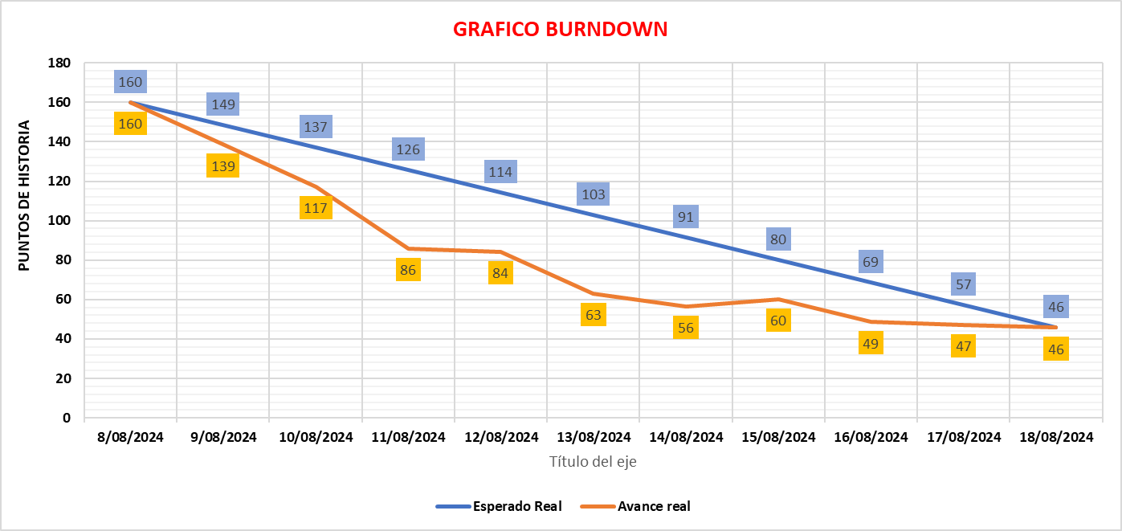
6. Crear Sprint Backlog
6.3 Sprint Burndown
Sprint | 1
Duracion | 2 semanas
Fecha Inicio | 8/08/2024
Puntos_HU | 160
Promedio | 11.42857143
Fecha | Esperado Real | Avance real | Avance(Done)
8/08/2024 | 160 | 160 | 0
9/08/2024 | 149 | 139 | 10
10/08/2024 | 137 | 117 | 20
11/08/2024 | 126 | 86 | 40
12/08/2024 | 114 | 84 | 30
13/08/2024 | 103 | 63 | 40
14/08/2024 | 91 | 56 | 35
15/08/2024 | 80 | 60 | 20
16/08/2024 | 69 | 49 | 20
17/08/2024 | 57 | 47 | 10
18/08/2024 | 46 | 46 | 0

Slide 13
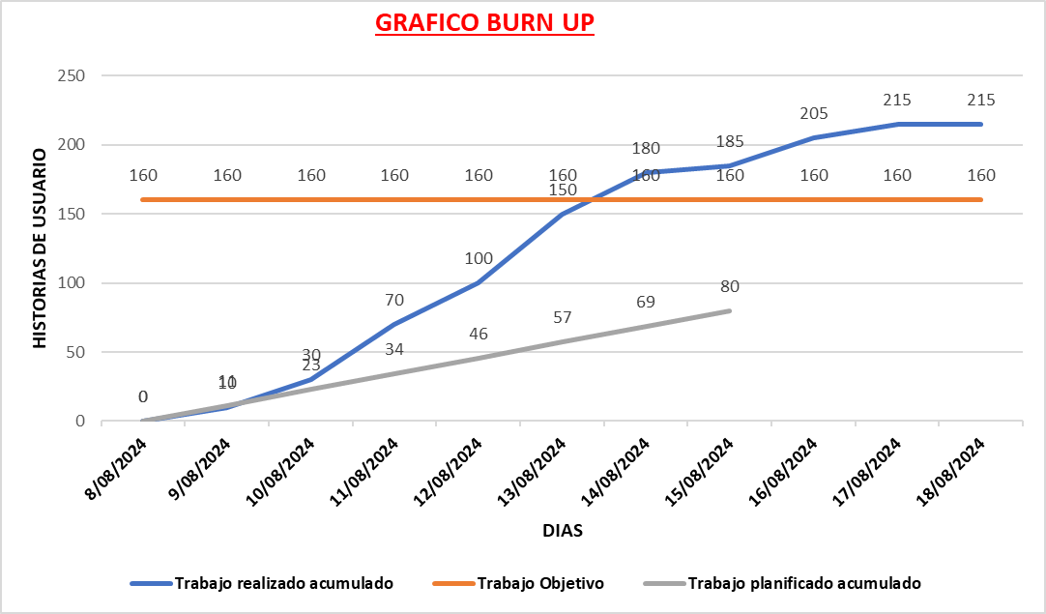
6. Crear Sprint Backlog
6.4 Burn Up
Sprint |  | 1
Duracion |  | 2 semanas
Fecha Inicio |  | 8/08/2024
Puntos_HU |  | 160
Promedio |  | 11.42857143
Fecha | Puntos de HU planificados | Trabajo pendiente planificado | Trabajo realizado | Trabajo realizado acumulado | Trabajo pendiente real | Trabajo Objetivo | Trabajo planificado acumulado
8/08/2024 | 0 | 160 | 0 | 0 | 160 | 160 | 0
9/08/2024 | 11 | 149 | 10 | 10 | 150 | 160 | 11
10/08/2024 | 11 | 137 | 20 | 30 | 130 | 160 | 23
11/08/2024 | 11 | 126 | 40 | 70 | 90 | 160 | 34
12/08/2024 | 11 | 114 | 30 | 100 | 60 | 160 | 46
13/08/2024 | 11 | 103 | 50 | 150 | 10 | 160 | 57
14/08/2024 | 11 | 91 | 30 | 180 | -20 | 160 | 69
15/08/2024 | 11 | 80 | 5 | 185 | -25 | 160 | 80
16/08/2024 | 11 | 69 | 20 | 205 | -45 | 160 | 91
17/08/2024 | 11 | 57 | 10 | 215 | -55 | 160 | 103
18/08/2024 | 11 | 46 | 0 | 215 | -55 | 160 | 114

Slide 14
HU | Tareas | TO DO (Pendiente) | IN PROGRESS (En curso) | DONE (Hecho)
Historia 1 | Tarea 1: Configurar base de datos para rutas de transporte. |  |  | X
 | Tarea 2: Desarrollar API para búsqueda de rutas. |  |  | X
 | Tarea 3: Implementar lógica de filtrado de horarios y tipo de transporte. |  |  | X
 | Tarea 4: Realizar pruebas unitarias y de integración. |  |  | X
Historia 2 | Tarea 1: Configurar sistema de pago electrónico. |  |  | X
 | Tarea 2: Desarrollar módulo de confirmación de compra. |  |  | X
 | Tarea 3: Implementar notificación automática de confirmación de compra. |  |  | X
 | Tarea 4: Realizar pruebas de usabilidad y seguridad en el sistema de pago. |  |  | X
Historia 3 | Tarea 1: Diseñar mapa interactivo de asientos. |  |  | X
 | Tarea 2: Implementar lógica de selección de asientos. |  |  | X
 | Tarea 3: Desarrollar módulo de bloqueo de asientos seleccionados. |  |  | X
 | Tarea 4: Realizar pruebas de reserva y desbloqueo de asientos. |  |  | X
Historia 4 | Tarea 1: Crear interfaz de administración de rutas. |  |  | X
 | Tarea 2: Implementar lógica CRUD para rutas y horarios. |  |  | X
 | Tarea 3: Configurar sistema de notificaciones para el administrador. |  |  | X
 | Tarea 4: Realizar pruebas de actualización y gestión de rutas. |  |  | X
6.2 Scrumboard Actualizado
Fase de Implementación

Slide 15
LISTA DE IMPEDIMETOS
Impedimento | Descripción | Impacto | Acciones Tomadas | Estado Actual | Fecha de Actualización
Falta de Acceso a Base de Datos de Prueba | El equipo de desarrollo no tiene acceso a la base de datos de prueba para validar funciones de gestión de productos. | Retraso en la implementación de la lógica de backend. | Se ha solicitado acceso urgente al DBA. Alternativamente, se está configurando una base de datos local para pruebas. | En Progreso | 5/08/2024
Problemas con la Integración de MongoDB | La integración con MongoDB presenta errores de conexión durante las pruebas de la gestión de inventario. | Bloqueo en el desarrollo de la gestión de inventario. | Se ha contactado con el soporte técnico de MongoDB. Se está revisando la configuración de conexión. | En Progreso | 7/08/2024
Retrasos en el Diseño de la Interfaz de Usuario | El diseñador UX enfrenta problemas con la aprobación del diseño de la interfaz de gestión de productos. | Retraso en la implementación del frontend. | Reunión de emergencia con el equipo de diseño para revisar y aprobar cambios. Se han hecho ajustes a las propuestas. | En Progreso | 6/08/2024
Dependencia de Terceros para Pruebas | Las pruebas de integración dependen de servicios externos que no están disponibles en el entorno de pruebas. | Retraso en la finalización de las pruebas de integración. | Se está coordinando con los proveedores de servicios externos para obtener acceso temporal. | En Progreso | 3/08/2024
Falta de Documentación de API de Gestión de Productos | La documentación para la nueva API de gestión de productos no está disponible, lo que retrasa la integración. | Retraso en la implementación de la API. | Se está solicitando documentación al proveedor y buscando ejemplos de integración en línea. | En Progreso | 8/08/2024

Slide 16
Sprint Burndown Chart o Burn Up actualizado
Sprint |  | 1,2
Duracion |  | 2 semanas
Fecha Inicio |  | 8/08/2024
Puntos_HU |  | 160
Promedio |  | 11.428571
Fecha | Puntos de HU planificados | Trabajo pendiente planificado | Trabajo realizado | Trabajo realizado acumulado | Trabajo pendiente real | Trabajo Objetivo | Trabajo planificado acumulado
8/08/2024 | 0 | 160 | 0 | 0 | 160 | 160 | 0
9/08/2024 | 11 | 149 | 10 | 10 | 150 | 160 | 11
10/08/2024 | 11 | 137 | 20 | 30 | 130 | 160 | 22
11/08/2024 | 11 | 126 | 40 | 70 | 90 | 160 | 33
12/08/2024 | 11 | 114 | 30 | 100 | 60 | 160 | 44
13/08/2024 | 11 | 103 | 50 | 150 | 10 | 160 | 55
14/08/2024 | 11 | 91 | 30 | 180 | -20 | 160 | 66
15/08/2024 | 11 | 80 | 5 | 185 | -25 | 160 | 77
16/08/2024 | 11 | 69 | 20 | 205 | -45 | 160 | 88
17/08/2024 | 11 | 57 | 10 | 215 | -55 | 160 | 99
18/08/2024 | 11 | 46 | 0 | 215 | -55 | 160 | 110

Slide 17
Daily Standup 0 Daily Scrum
Nombre | ¿Qué hiciste ayer? | ¿Qué harás hoy? | ¿Hay algún impedimento?
Jose | Configuré la base de datos para rutas de transporte | Revisaré la configuración y solucionar errores | No, todo está en orden.
Jord | Trabajé en la interfaz de administración de rutas | Continuaré desarrollando el módulo | No, estoy avanzando bien.
Jhordan | Diseñé el mapa interactivo de asientos | Implementaré la lógica de selección de asientos | Ninguno por el momento.
Pull | Realicé pruebas de reserva y desbloqueo de asientos | Implementaré la lógica de selección de asientos | No, todo va bien.
Nombre | ¿Qué hiciste ayer? | ¿Qué harás hoy? | ¿Hay algún impedimento?
Jose | Revisé la configuración de la base de datos | Asistiré a la revisión del módulo de compra | No, todo está bien.
Jord | Desarrollé la API para la búsqueda de rutas | Continuaré con la implementación de la lógica CRUD | No, todo va según lo previsto.
Jhordan | Completé el diseño del mapa interactivo de asientos | Trabajaré en la lógica de selección de asientos | No, todo está bajo control.
Pull | Comencé a trabajar en las pruebas de reserva de asientos | Seguiré con las pruebas y ajustaré el sistema | No, estoy avanzando bien.

Slide 18
Product Backlog Priorizado y Refinado
Prioridad | ID del Elemento | Descripción del Elemento | Estimación | Estado Actual | Notas
1 | #201 | Configurar base de datos para rutas de transporte | 4 horas | Hecho | Asegurarse de que todos los datos estén respaldados.
2 | #202 | Desarrollar API para búsqueda de rutas | 6 horas | En curso | Confirmar endpoints con el equipo de desarrollo.
3 | #203 | Implementar lógica de filtrado de horarios y tipo de transporte | 3 horas | En curso | Definir criterios de filtrado con el equipo de UX.
4 | #204 | Realizar pruebas unitarias y de integración | 2 horas | Hecho | Preparar casos de prueba antes de la ejecución.
5 | #205 | Diseñar mapa interactivo de asientos | 4 horas | Hecho | Recoger feedback de los usuarios sobre el diseño.
6 | #206 | Implementar lógica de selección de asientos | 4 horas | En curso | Evaluar la usabilidad de la lógica implementada.
7 | #207 | Desarrollar módulo de bloqueo de asientos seleccionados | 5 horas | Pendiente | Revisar compatibilidad con el sistema de reservas.
8 | #208 | Realizar pruebas de reserva y desbloqueo de asientos | 3 horas | Pendiente | Validar que los asientos se bloqueen correctamente.
9 | #209 | Crear interfaz de administración de rutas | 5 horas | Pendiente | Coordinar con el equipo de diseño para la interfaz.
10 | #210 | Implementar lógica CRUD para rutas y horarios | 4 horas | Pendiente | Asegurar que se sigan las mejores prácticas de seguridad.
11 | #211 | Configurar sistema de notificaciones para el administrador | 3 horas | Pendiente | Discutir mensajes de notificación con el equipo de marketing.
12 | #212 | Realizar pruebas de actualización y gestión de rutas | 3 horas | Pendiente | Verificar que los cambios se reflejen correctamente.
13 | #213 | Configurar sistema de pago electrónico | 5 horas | Pendiente | Confirmar requisitos con el equipo de pagos.
14 | #214 | Desarrollar módulo de confirmación de compra | 4 horas | Pendiente | Implementar notificaciones de confirmación.
15 | #215 | Implementar notificación automática de confirmación de compra | 3 horas | Pendiente | Validar el contenido de las notificaciones.
16 | #216 | Realizar pruebas de usabilidad y seguridad en el sistema de pago | 3 horas | Pendiente | Asegurarse de que el sistema cumpla con las normativas.

Slide 19
MUCHAS GRACIAS UWU

